Slide 1
ТЕМА УРОКА: Европа. Страны Европы

Slide 2
ЦЕЛЬ УРОКА:
Определить в чём особенность ГП Европы;
Сколько стран в современной Европе;
На какие субрегионы делится Европа;
Природные условия и ресурсы стран Европы;
Как размещено население по территории Европы

Slide 3
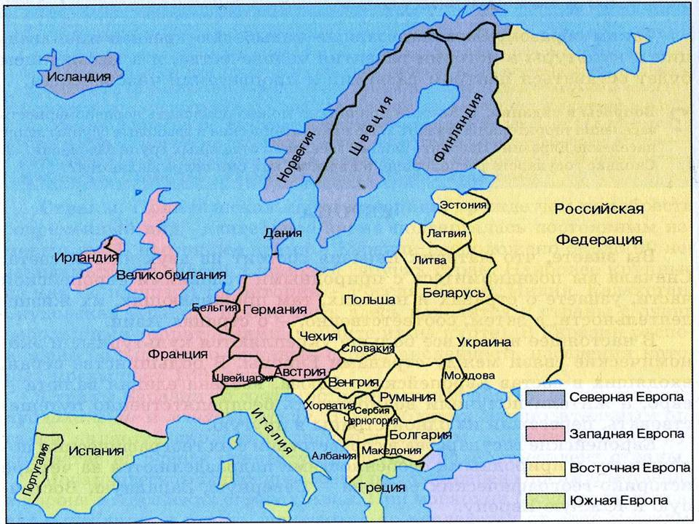
Площадь Европы 10 млн. км. кв. С трёх сторон окружена морями Берега Европы сильно изрезаны Площадь европейских островов превышает 700 тыс.кв.км В Европе расположены полностью или частично 50 островов

Slide 4
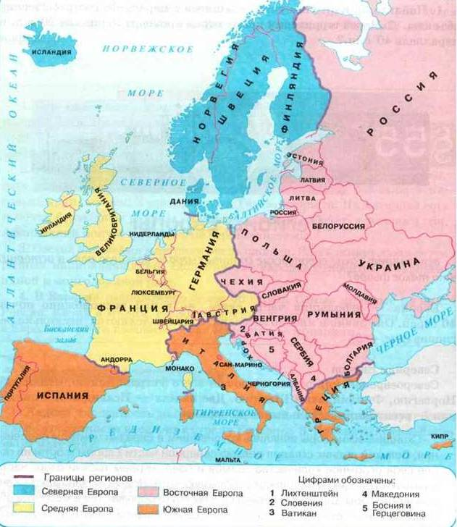
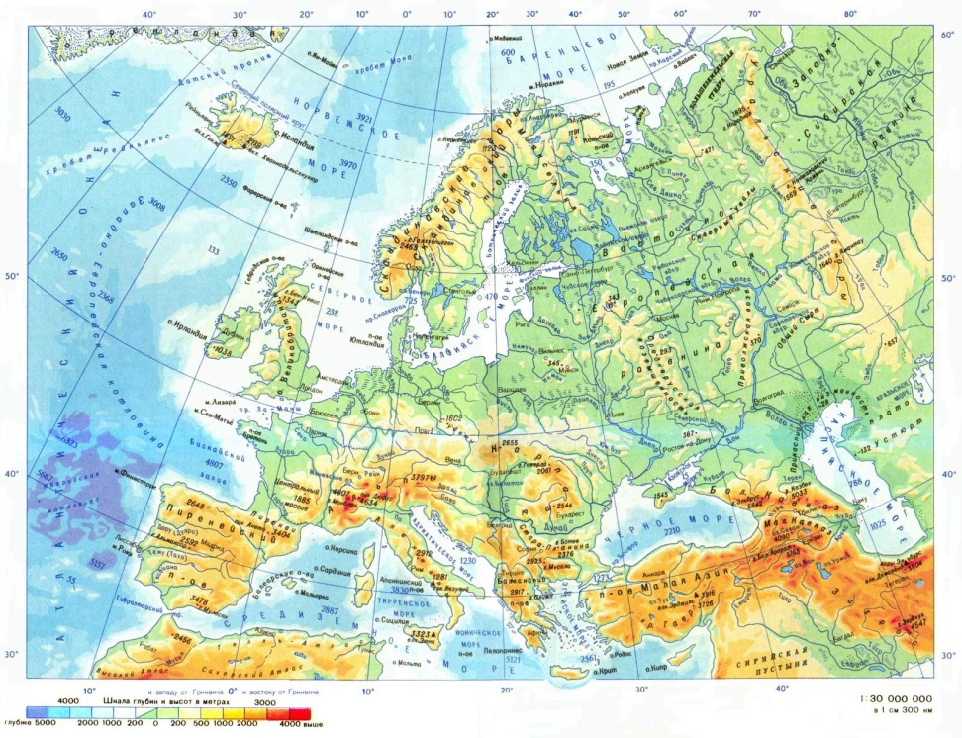
Регионы Европы
В Европе выделяют 4 региона: Северная, Средняя, Южная и Восточная Европа.

Slide 5
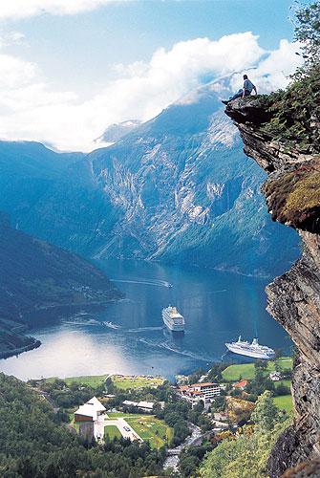
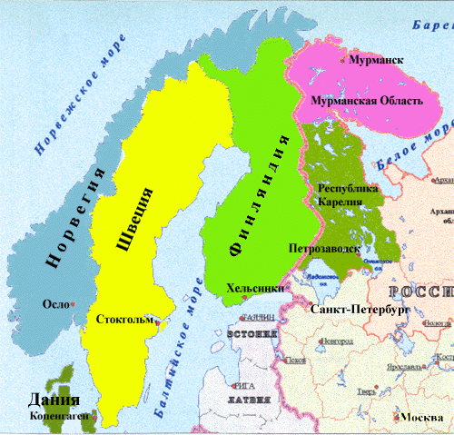
Северная Европа
Включает 5 стран: Данию, Исландию, Норвегию, Финляндию и Швецию.
Обладает самыми значительными природными ресурсами (основные – полезные ископаемые и лес).
Населения мало, но оно однородно.
Высокий уровень развития хозяйства (Норвегия – нефть, Швеция – автомобили, Финляндия – электроника, Дания – «молочная ферма Европы»).
Памятников природы и истории немного.

Slide 6
Южная Европа
Находится на крупных полуостровах в Средиземном море.
Главное богатство – прекрасный средиземноморский климат и побережья теплых морей (главный курортный район Европы).
Регион заселен многими народами, многие из которых внесли большой вклад в развитие цивилизации.
Страны являются крупными производителями сельскохозяйственной и промышленной продукции (Греция и Италия – оливковое масло, Италия и Испания – автомобили, Греция – крупнейший в мире морской флот).
Много памятников истории.

Slide 7
Восточная Европа
Относится большая группа стран от Балтийского моря до Средиземного и Черного.
Большая часть равнинная (кроме Чехии и Словакии - Карпаты).
Есть прекрасные условия для зимнего отдыха.
Страны бедны полезными ископаемыми.
Регион густонаселен (кроме гор), преобладает городское население.
Много исторических памятников, из природных самым знаменитым является Беловежская Пуща.

Slide 8
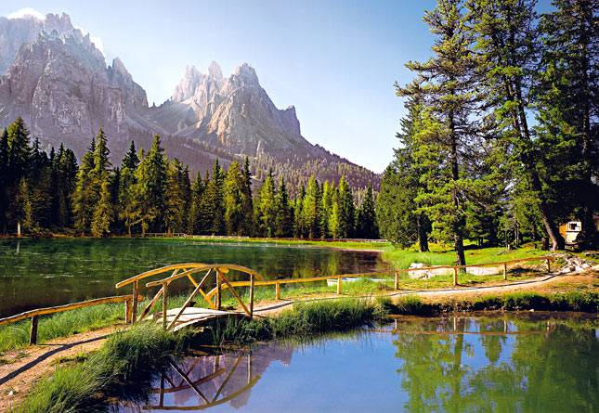
Средняя Европа
Занимает наибольшую часть Европы. В южной части региона находятся Альпы.
Регион густонаселен.
Размеры стран очень различаются.
Находятся наиболее экономически развитые страны Европы: Германия, Великобритания, Франция.
Главная отрасль промышленности – машиностроение. Широко известна одежда и обувь из Германии, парфюмерия из Франции, лекарства из Швейцарии.
Памятников культуры много, а природных памятников – мало.

Slide 9
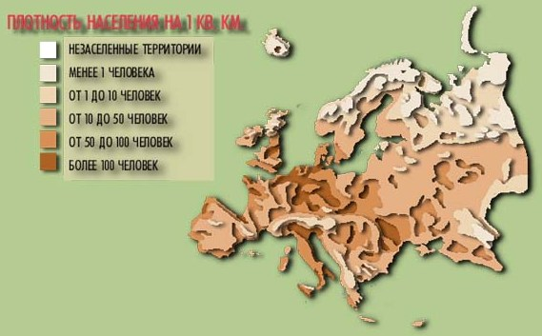
Плотность населения

Slide 10
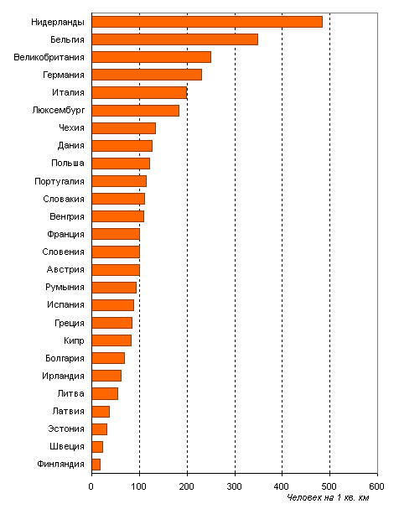

Slide 11
Домашнее задание
§ 67-72
Описать по плану страну

